Slide 1
第五节 激光的特性
一、激光的特性
高的单色性、高的相干性、高的方向性、高亮度
激光具有很高的光子简并度，在很大的相干体积内有很高的相干光强。
相干性：时间相干性、空间相干性、相干光强

Slide 2
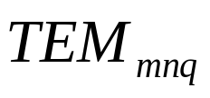
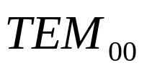
二、激光的模式
1、纵模：光腔模式的纵向(腔轴方向或传播方向的)的光场分布。
2、横模：垂直于光传播方向的横截面内的光场分布。
3、激光模式的表示：
m、n分别表示x和y方向或径向和辐角方向上光场通过零次的次数。q为整数，表示轴向驻波的波节数目。
基横模

Slide 3
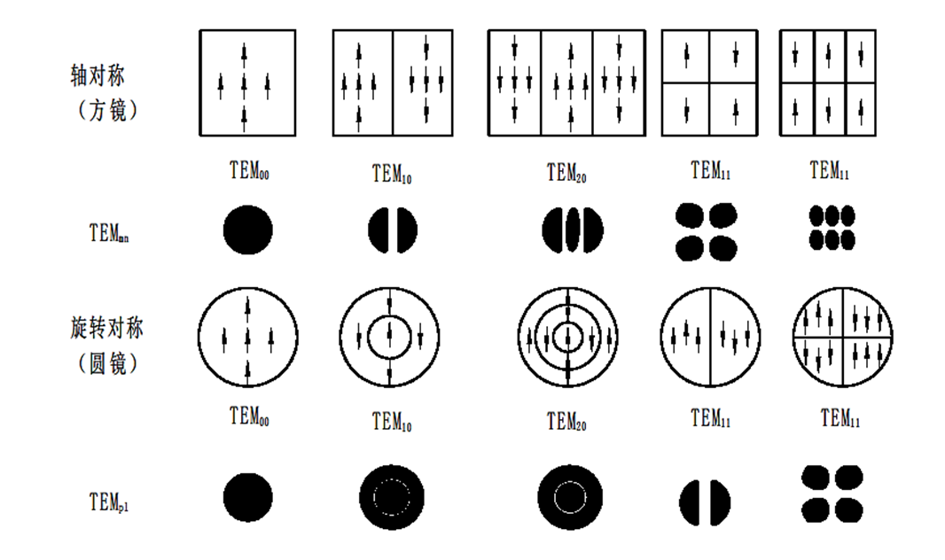

Slide 4
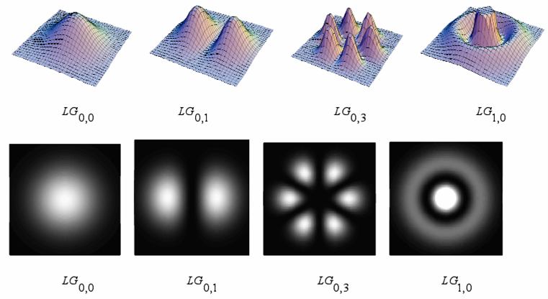

Slide 5
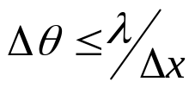

三、激光的空间相干性和方向性
1、关系：方向性越好，则光束的空间相干性越好。
方向性描述：用光束发散角。发散角越小，光束方向性越好。
①对普通光：只有当光束发散角小于某一限宽即： 时，光束才具有明显的
空间相干性。
②对理想的平面波： ，故具有完全的空间相干性。
2、影响激光空间相干性和方向性的因素

Slide 6
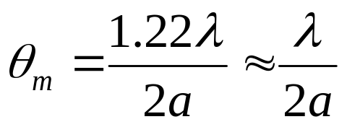
⑴横模的影响
①基横模TEM₀₀的发散角小，方向性好。高次横模的发散角大，方向性差。
②工作在单横模，则方向性好，同时，同一模式内的光波场是空间相干的；工作在多横模，则方向性差，同时，不同模式内的光波场是空间非相干的。
⑵工作物质的均匀程度、光腔类型、腔长、激励方式、激光器的工作状态的影响
⑶光衍射效应的影响
激光所能达到的最小光束发散角不能小于激光通过输出孔径时的衍射极限角。
2a：光腔输出孔径

Slide 7
⑷受激光器类型的影响
气体激光器
固体激光器
半导体激光器
激光方向性依次变差！
3、提高激光空间相干性和方向性的方法
⑴控制激光器工作在单横基模
⑵提高工作物质均匀性、增加腔长等。
4、激光的空间相干性和方向性对激光聚焦的影响
空间相干性和方向性越好，则越易被聚焦成小的光斑，形成高能量密度。
四、激光的时间相干性和单色性
1、关系：单色性越好，则时间相干性越好。

Slide 8



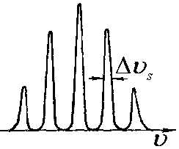
2、单色性描述复习
相干时间
相干长度
线宽
3、单色性、时间相干性与激光模式的关系
(1)对单横模TEM₀₀工作的激光器，激光的单色性和时间相干性取决于纵模结构和模式的频带宽度，纵模数越少，单模线宽越窄，则单色性和时间相干性越好。
(2)多纵模工作时，单色性差。
(3)单纵模工作时，单色性好，单色性的好坏与一系列的不稳定性因素有关，即取决于纵模频率的稳定性或动态单纵模特性。

Slide 9
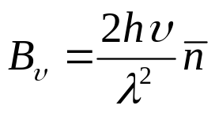
(4)提高激光时间相干性和单色性的根本措施
控制激光器工作在单纵模，且采取稳频措施使其动态单模工作。
五、激光的高亮度
激光具有极高的单色亮度！
理由：由公式 知，光源的单色亮度
正比于光子简并度，而激光具有极高的光子简并度。

